Slide 1
Театральный и музыкальный Петербург

Slide 2
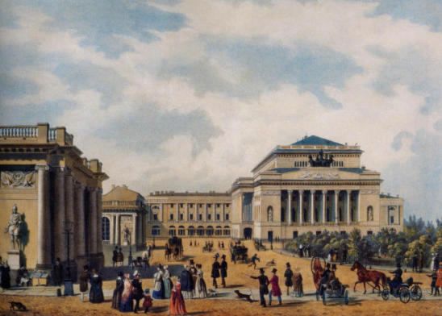
Александринский театр
(Российский государственный академический театр драмы им. А. С. Пушкина)

Slide 3
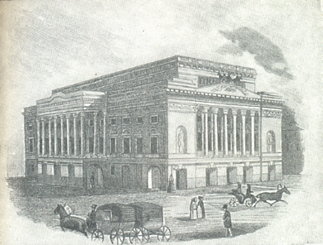
здание создано зодчим
Карлом Ивановичем Росси (1832 г.)

Slide 4
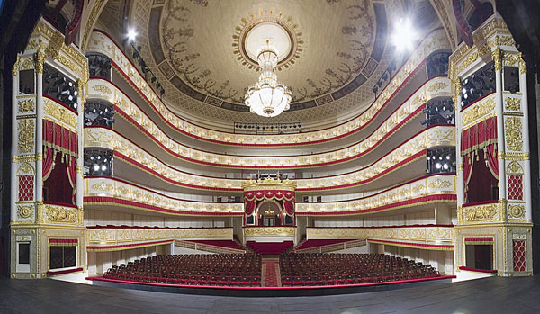
бельэтаж
( первый ярус зрительного зала)
царская ложа
бенуар
партер

Slide 5
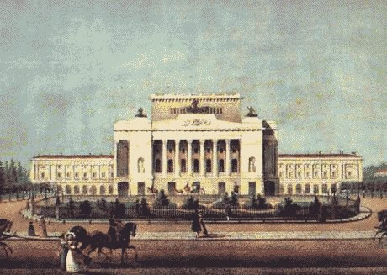

Slide 6
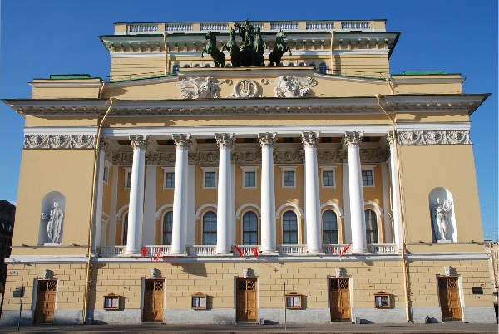

Slide 7
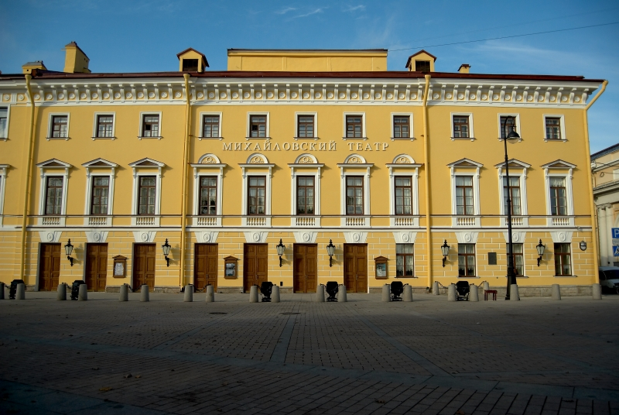
Михайловский театр

Slide 8
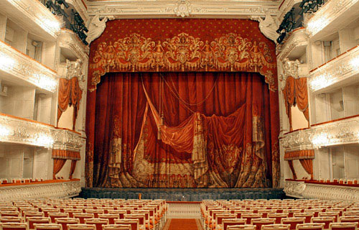

Slide 9
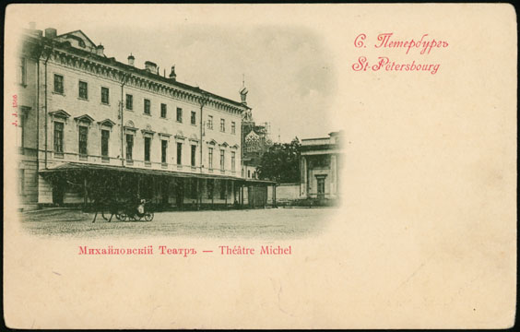
Здание театра возведено по проекту А. П. Брюллова при участии А. М. Горностаева.
В 1859 году в результате реконструкции по проекту А. Кавоса

Slide 10
Среди выступавших в разные годы на сцене Михайловского театра можно отметить
оркестр под управлением Иоганна Штрауса, Люсьена Гитри,
Матильду Кшесинскую,
Федора Шаляпина,
труппу Сары Бернар.
Частыми посетителями представлений были А. С. Пушкин, В. А. Жуковский, Л. Н. Толстой, П. И. Чайковский.

Slide 11
Театр уж полон; ложи блещут;
Партер и кресла, все кипит;
В райке нетерпеливо плещут,
И, взвившись, занавес шумит.
Блистательна, полувоздушна,
Смычку волшебному послушна,
Толпою нимф окружена,
Стоит Истомина; она,
Одной ногой касаясь пола,
Другою медленно кружит,
И вдруг прыжок, и вдруг летит,
Летит, как пух от уст Эола;
То стан совьет, то разовьет,
И быстрой ножкой ножку бьет.
А.С. Пушкин

Slide 12
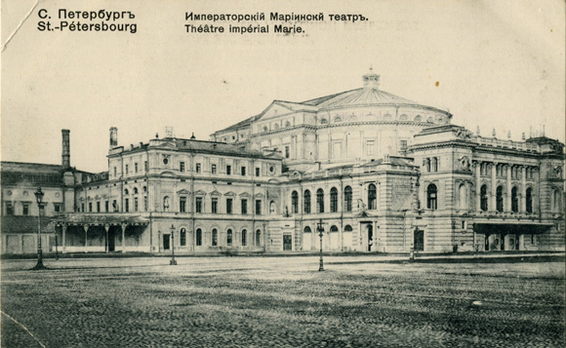
МАРИИНСКИЙ ГОСУДАРСТВЕННЫЙ АКАДЕМИЧЕСКИЙ ТЕАТР ОПЕРЫ И БАЛЕТА

Slide 13
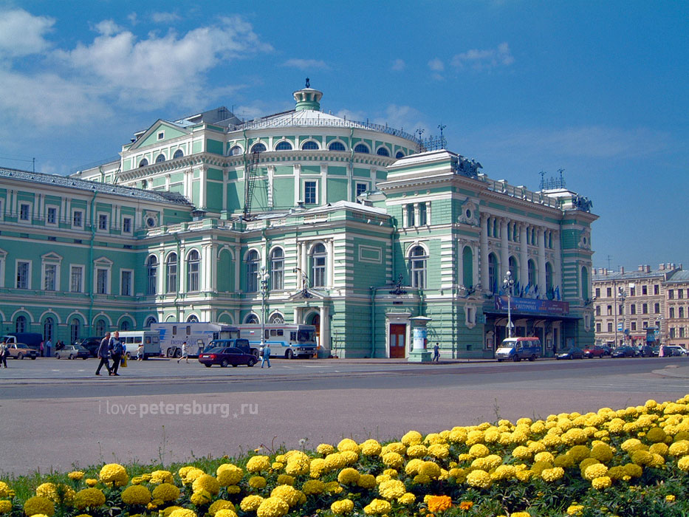
было построено арх. А. К. Кавосом в 1847—1848 годах и затем восстановлено после пожара в 1860 году.
Фасад здания театра был перестроен после пожара в
1880-х гг. по проекту В. А. Шрётера.

Slide 14
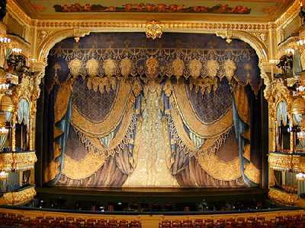

Slide 15
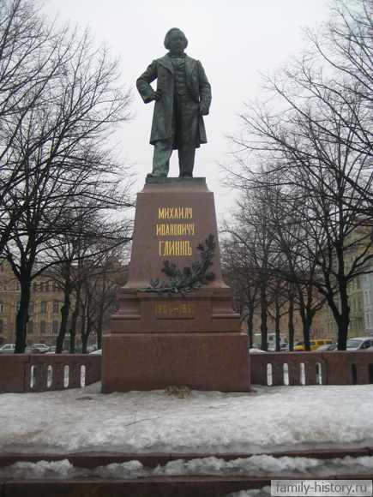
Памятник великому русскому композитору Михаилу Ивановичу Глинке был открыт на Театральной площади близ Мариинского театра и Консерватории в 1906 году.

Slide 16
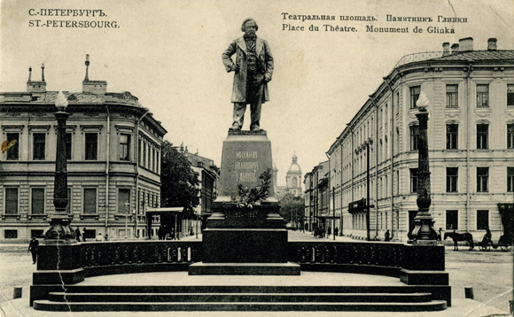
Скульптор - Роберт Романович Бах, архитектор - Александр Романович Бах.

Slide 17
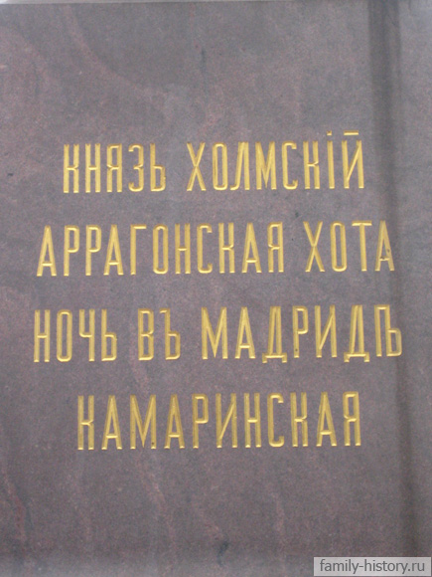
На постаменте написаны названия основных произведений композитора.

Slide 18
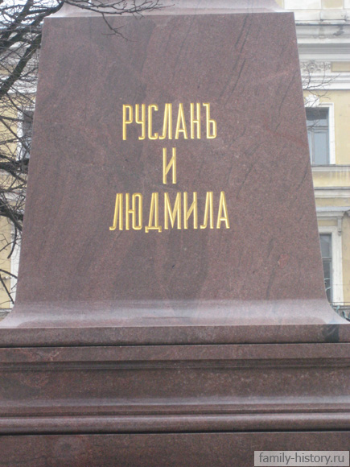

Slide 19
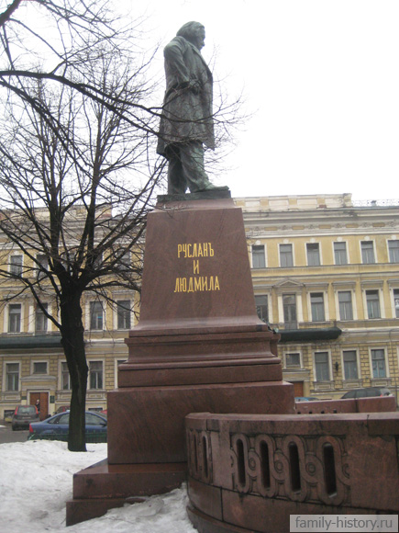


Slide 20
Домашнее задание
Доклад про театр 19 века

